Slide 1

Chào mừng quý vị tới dự tiết học
Lĩnh vực: Phát triển ngôn ngữ
Đề tài: NBTN xe đạp – xe máy
Gv thực hiện: Dương Tuyết Minh
Lớp: NT D2
Năm học: 2020 - 2021

Slide 2
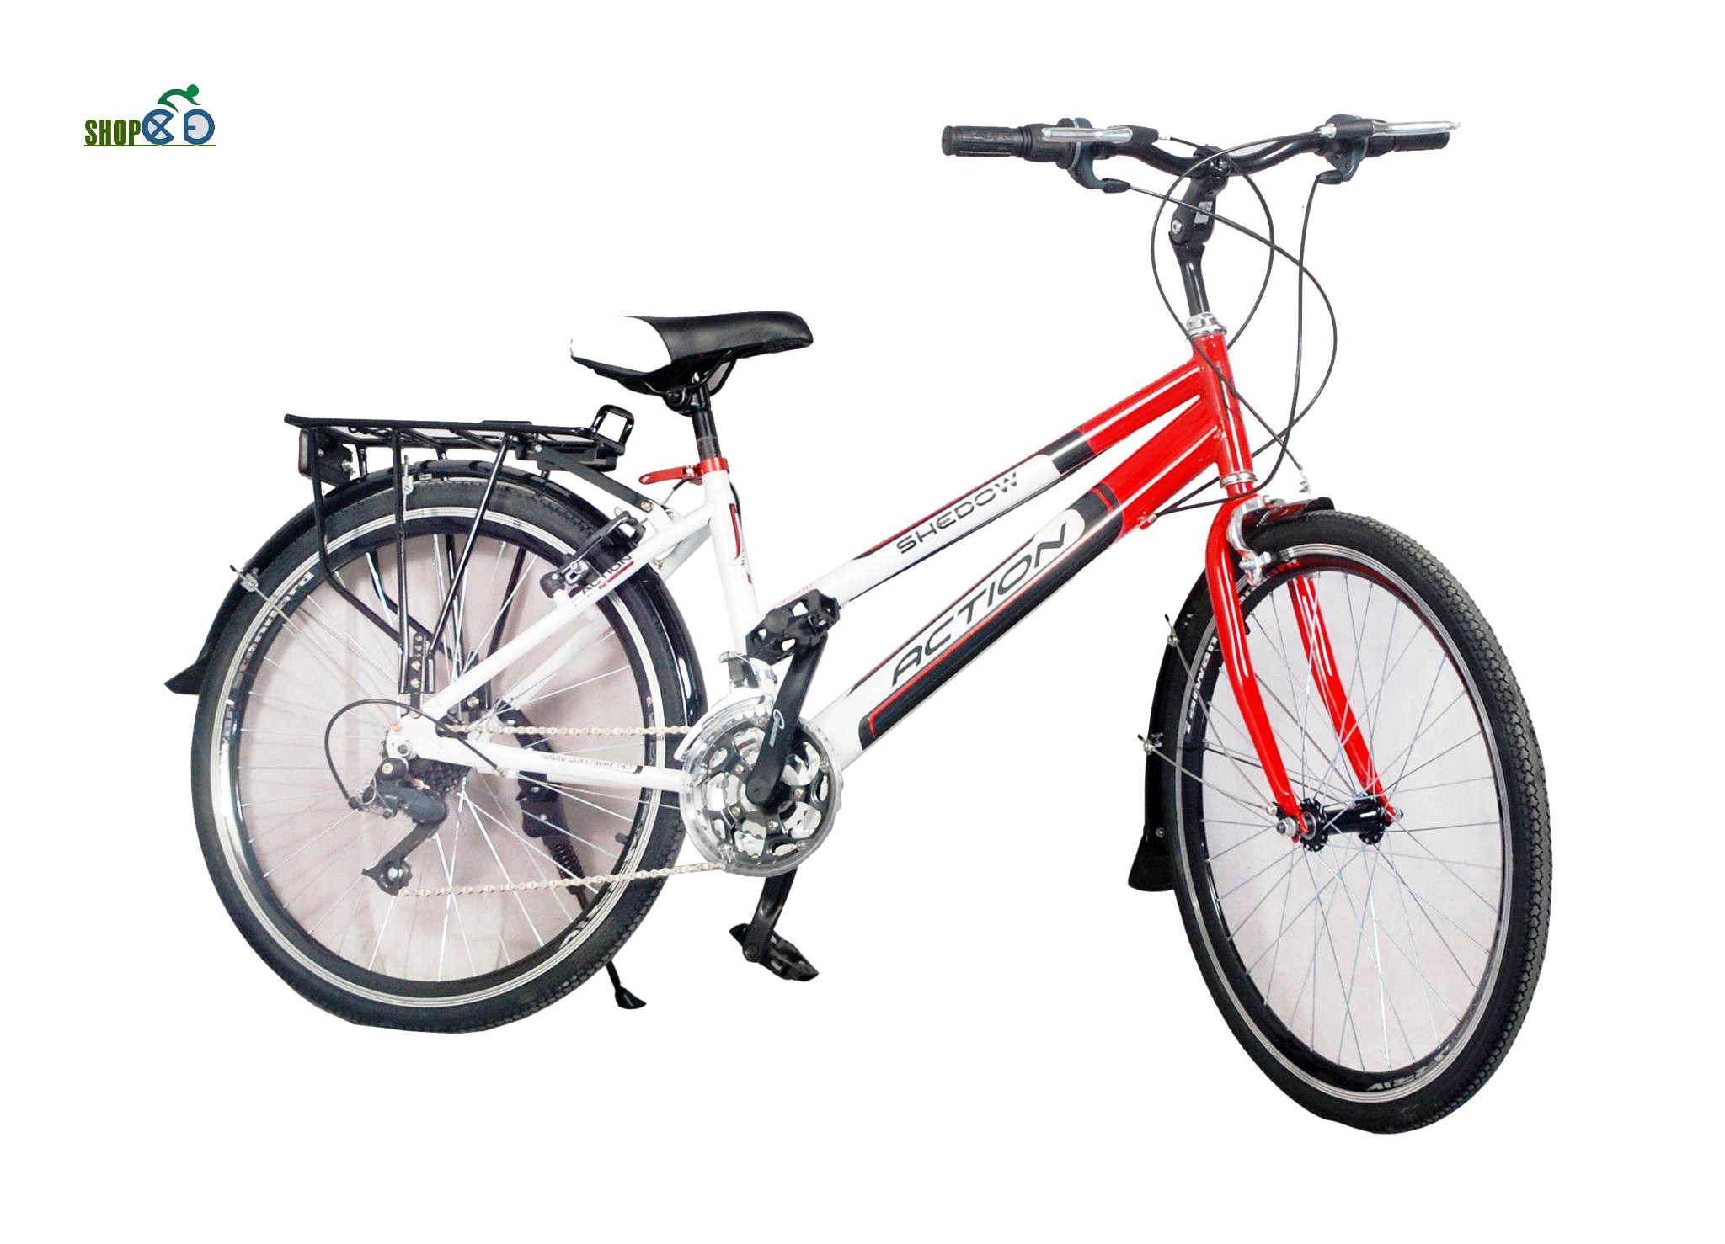
Xe đạp

Slide 3
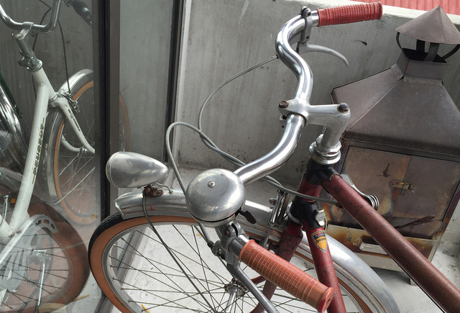

Slide 4
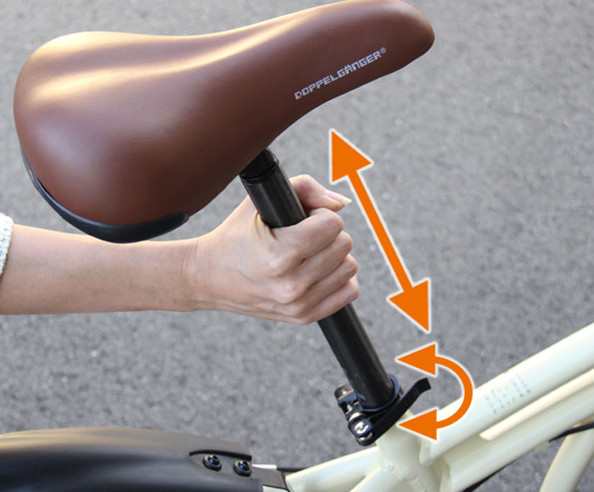
Yên xe đạp

Slide 5
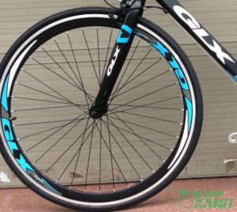
Bánh xe đạp

Slide 6
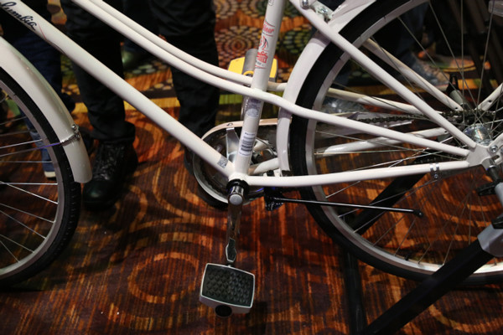
Bàn đạp

Slide 7
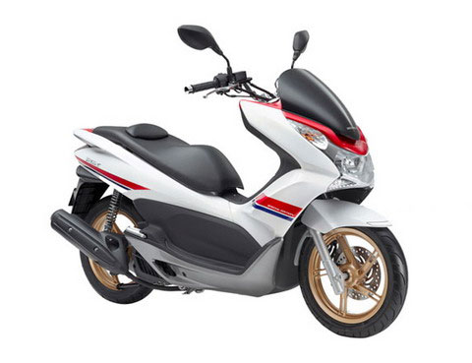
Xe máy

Slide 8
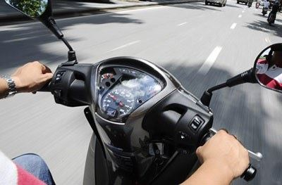
Tay lái

Slide 9
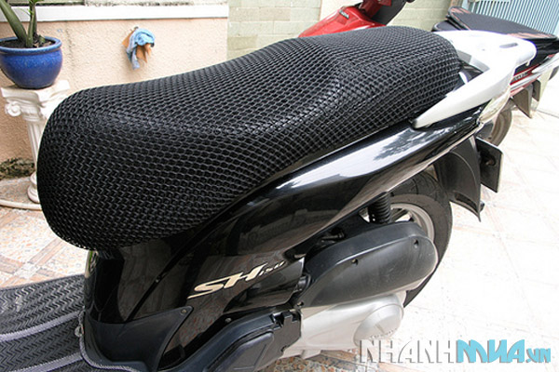
Yên xe

Slide 10
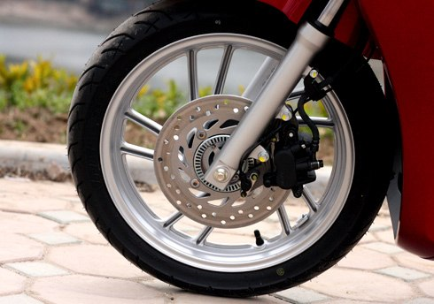
Bánh xe

Slide 11
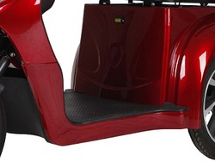
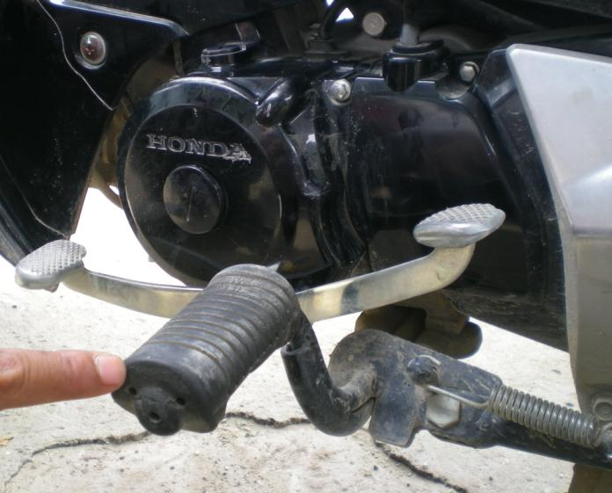
Để chân

Slide 12
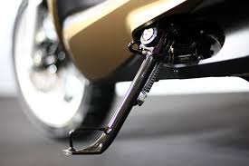
Chân chống

Slide 13

So sánh xe đạp, xe máy

Slide 14

Giống nhau
Có 2 bánh
Có yên xe
Có tay lái
Có chân chống

Slide 15
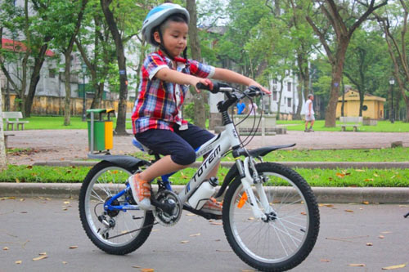
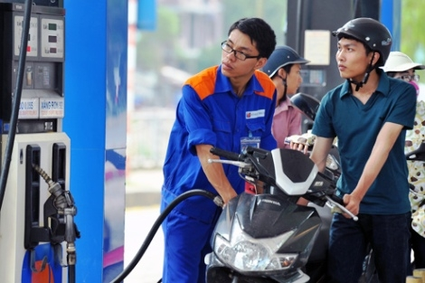
Khác nhau

Slide 16
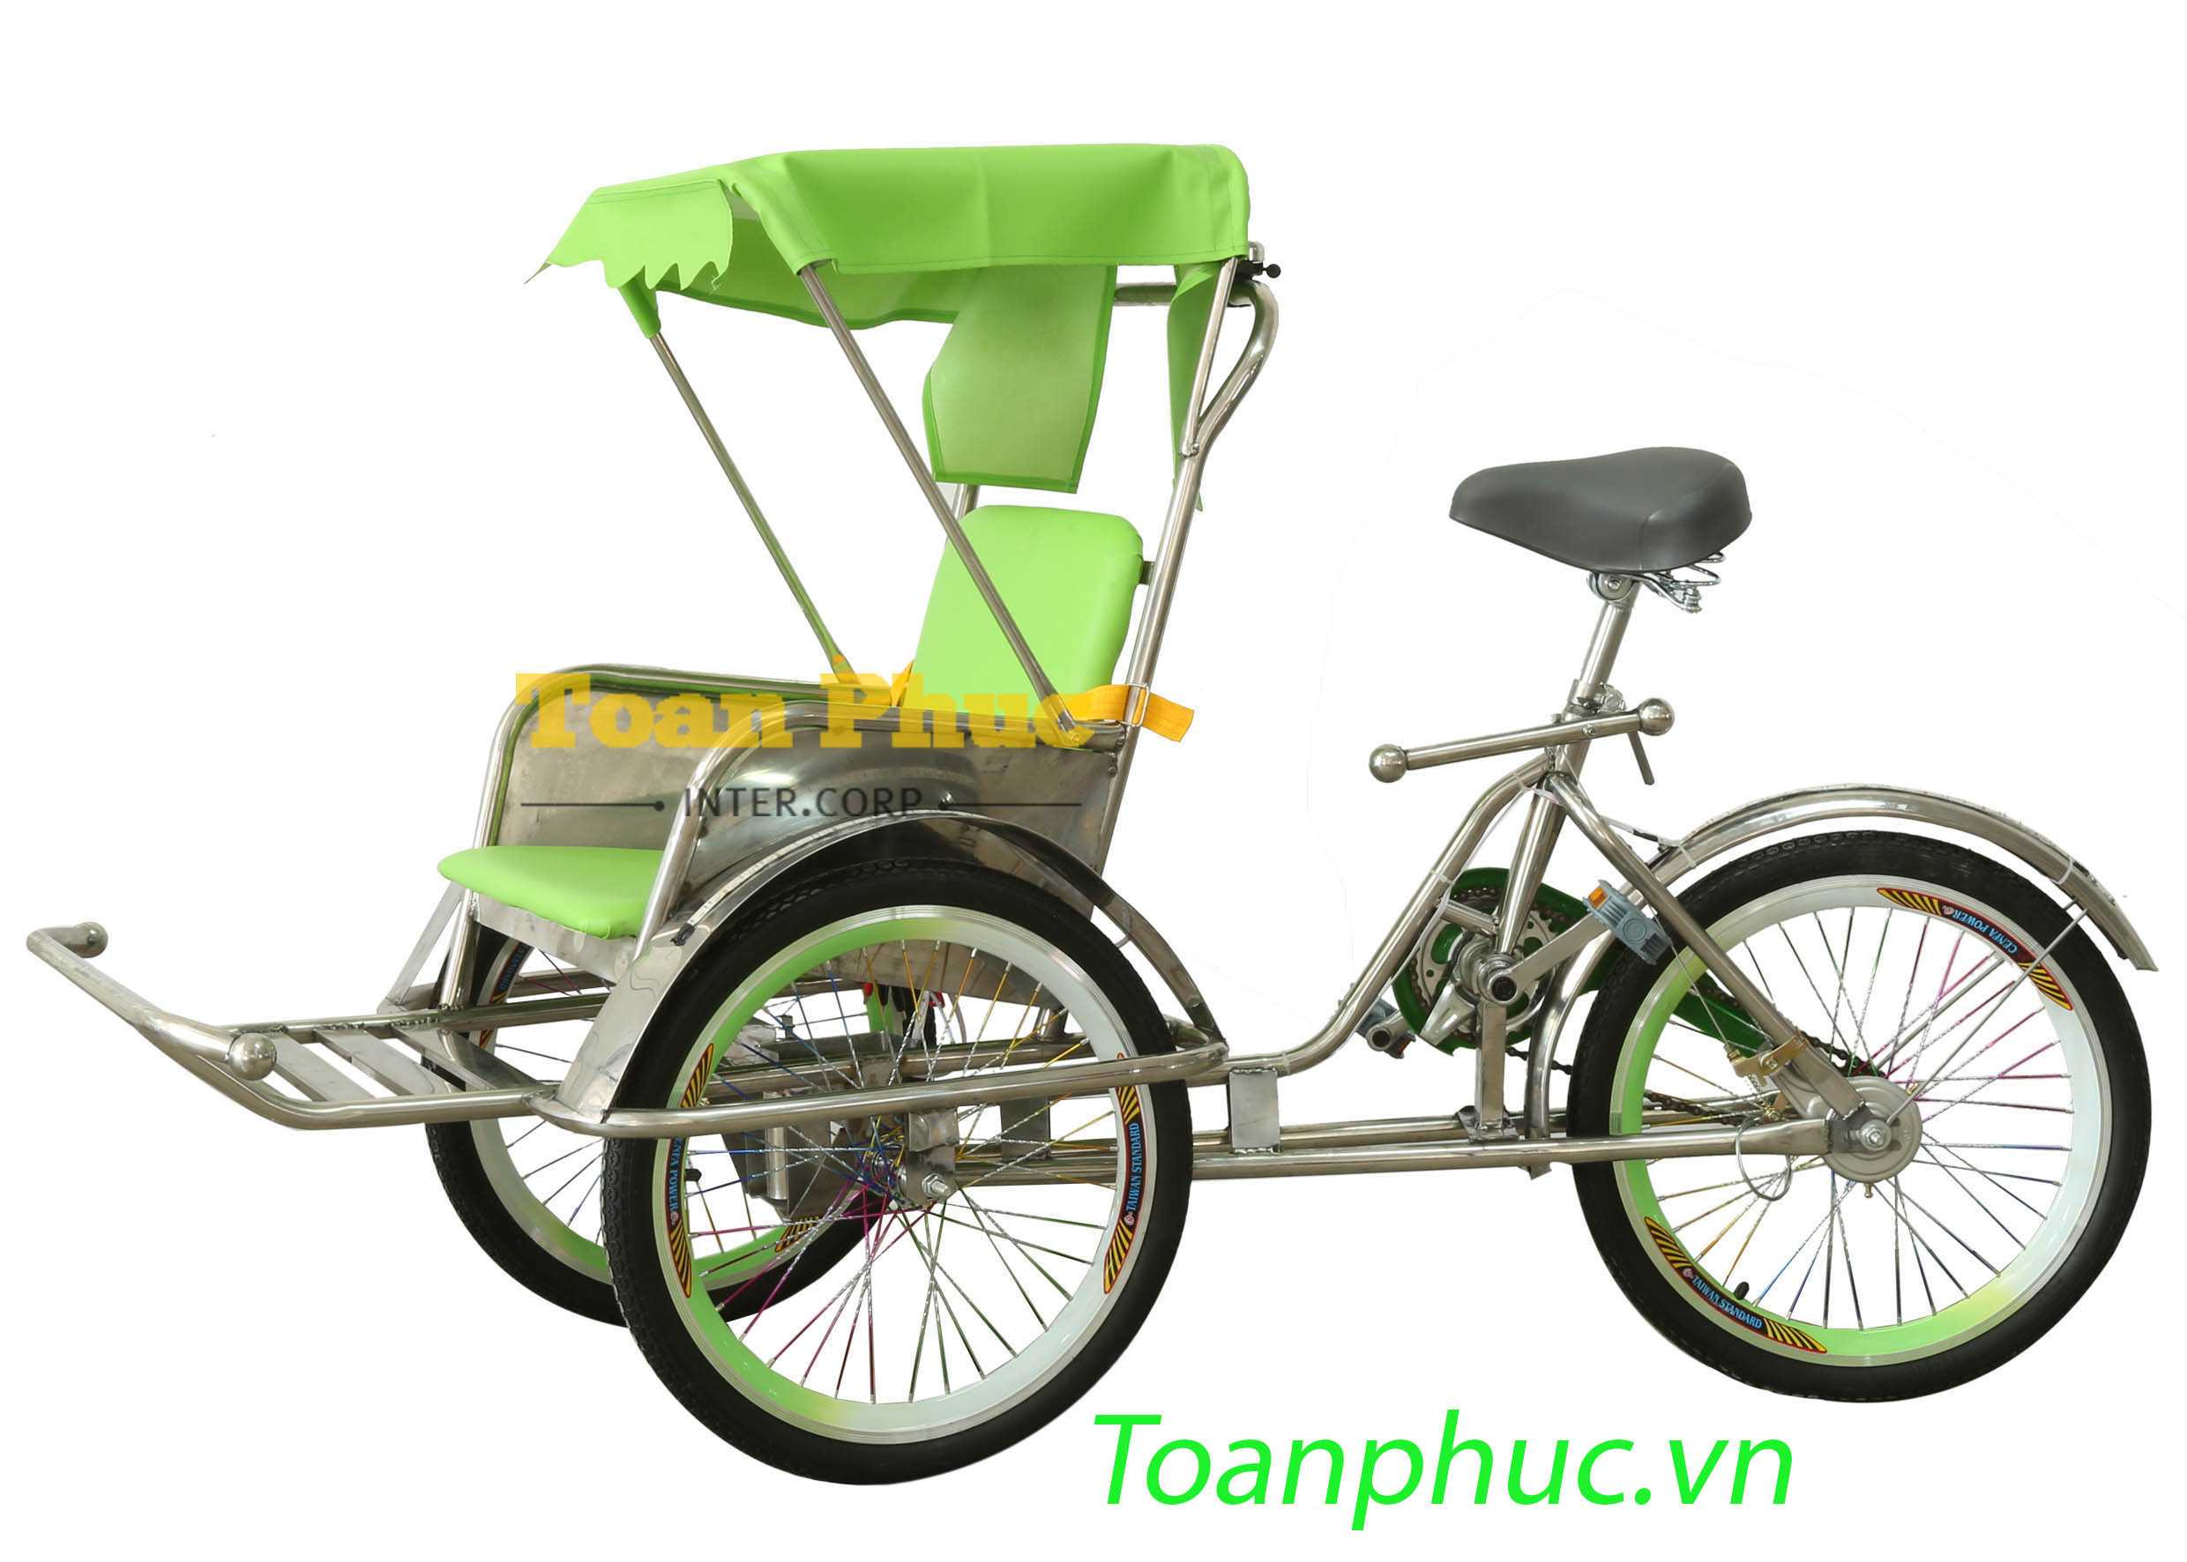
Một số phương tiện GT đường bộ khác

Slide 17
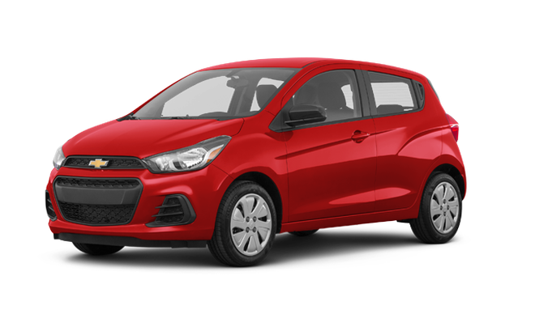
Một số phương tiện GT đường bộ khác

Slide 18


Cái gì biến mất

Slide 19
Cái gì biến mất

Slide 20
Cái gì biến mất

Slide 21
Cái gì biến mất

Slide 22
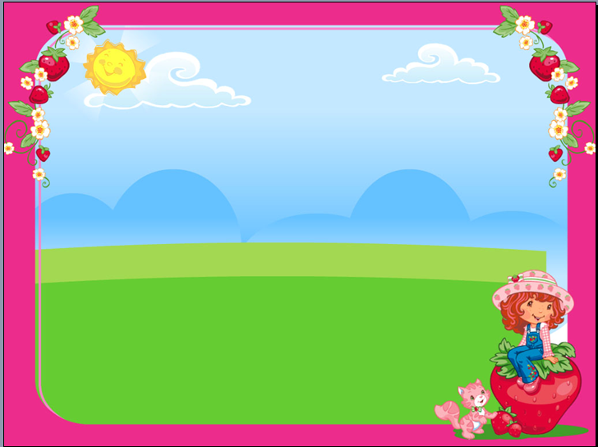

Xin trân trọng cảm ơn!

